Slide 1
Titre : formation des bénévoles
Sous-titre : accompagner
Sous-titre : prospection des logements
Sous-titre : collecte de fonds
Date :

Slide 2
Titre
Corps de texte
Corps de texte
Corps de texte
Titre
Corps de texte
Corps de texte
Corps de texte

Slide 3
Solidarités Nouvelles pour le Logement
Corps de texte
Corps de texte
Corps de texte

Slide 4
Présentation
Solidarités Nouvelles pour le Logement
Corps de texte
Corps de texte
Corps de texte
Titre
Corps de texte
Corps de texte
Corps de texte

Slide 6
Titre
Titre
Corps de texte
Corps de texte
Corps de texte

Slide 7
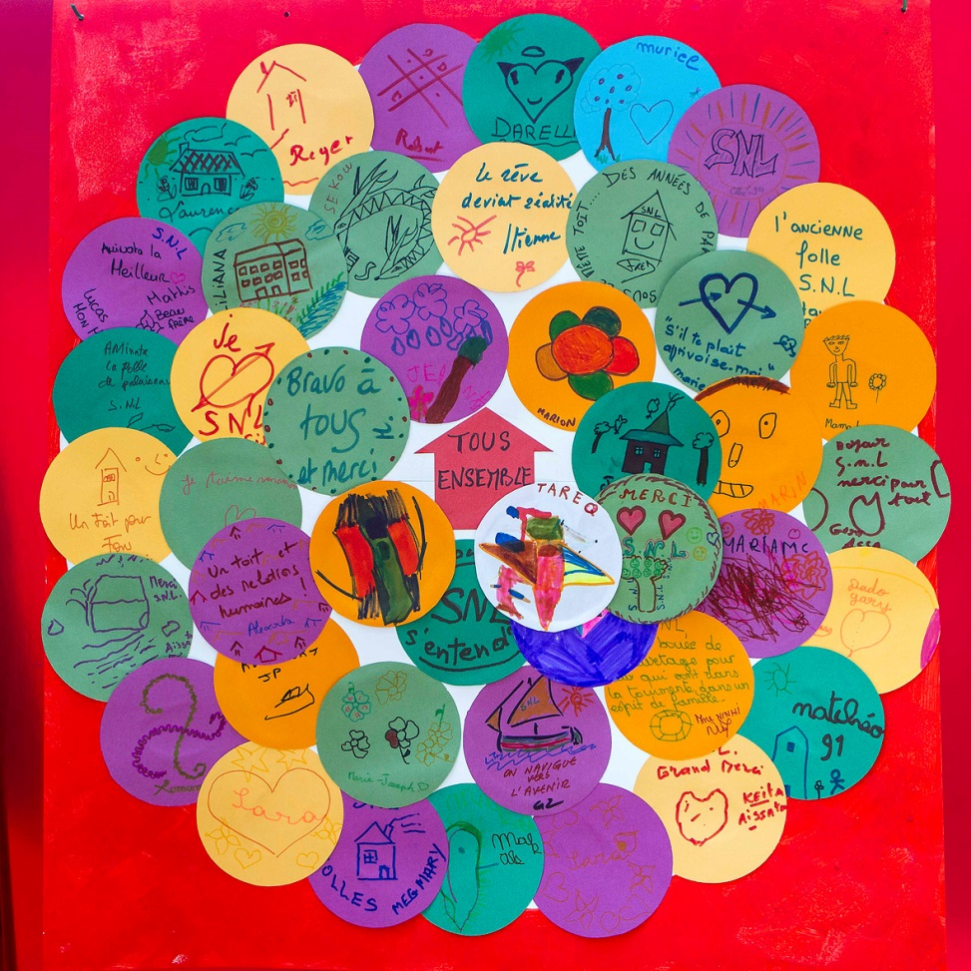
Titre
Titre
Corps de texte
Corps de texte
Corps de texte
Titre
Corps de texte
Corps de texte
Corps de texte

Slide 9
Merci de votre attention !

